Slide 1
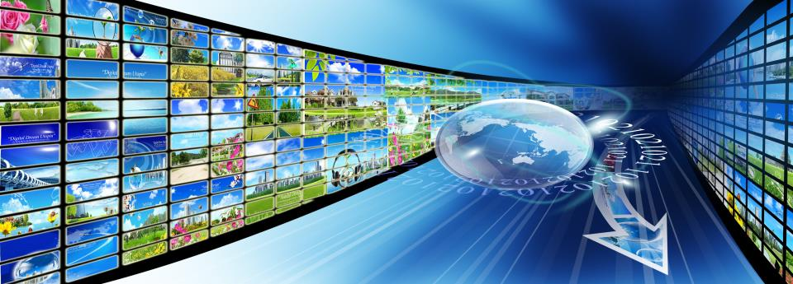
Мультимедиа

Slide 2


Ты узнаешь:
Что понимают под мультимедиа
Какие устройства используют для работы с мультимедиа
С помощью каких программ можно просматривать видео и слушать звукозаписи

Slide 3
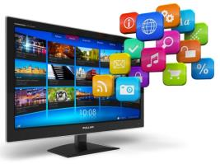

Что понимают под мультимедиа?
Мультимедиа — это интерактивные системы, обеспечивающие одновременную работу со звуком, анимированной компьютерной графикой, видеокадрами, изображениями и текстами.

Slide 4
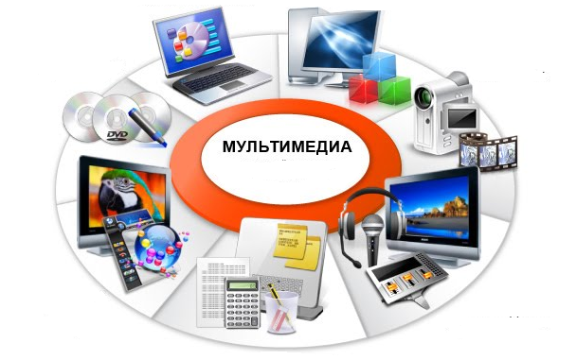
Мультимедиа — от лат. muItum — много, medium — среда. Впервые термин мультимедиа применили в 1965 году дпя описания театрализованных шоу, объединяющих живую рок-музыку, кино, экспериментальные световые эффекты

Slide 5
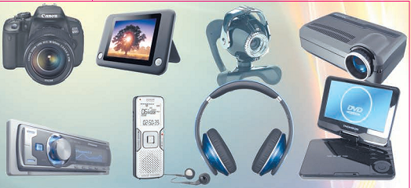
Устройства мультимедиа
Объекты мультимедиа сохраняются в виде файлов, которые содержат мультимедийные данные. Для создания и обработки мультимедийных файлов необходимы соответствующие устройства и программы

Slide 6

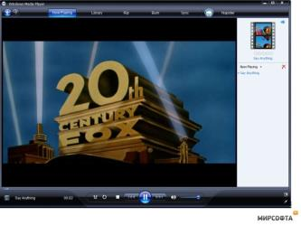
Мультимедийные проигрыватели
Для воспроизведения файлов, которые содержат мультимедийные данные, созданы специальные программы— мультимедийные проигрыватели
Мультимедийные проигрыватели, или медиа-плееры, — это программы для воспроизведения мультимедийных данных.

Slide 7
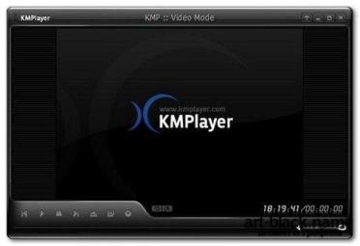
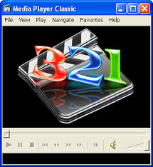
Мультимедийные проигрыватели
В ОС Windows мультимедийный проигрыватель – это Медиапроигрыватель Windows. Для воспроизведения звуковых файлов и видеозаписей можно использовать также другие программы, дополнительно их установив.

Slide 8
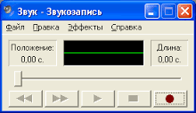
Звукозапись
Чтобы записать звуковой файл, можно воспользоваться программой Звукозапись, которую загружают по пути Пуск ⇒ Все программы ⇒ Стандартные ⇒ Звукозапись. Понятно, что при этом должен быть подключен микрофон.

Slide 9
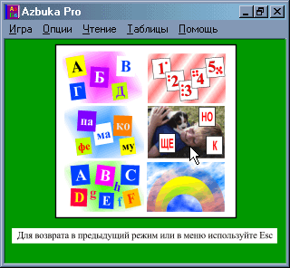
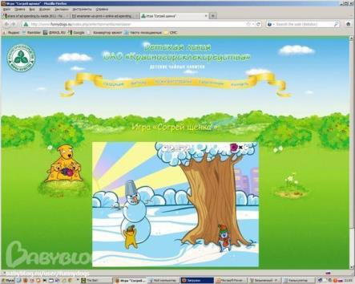
Области использования мультимедиа
В учебных программах

Slide 10


Области использования мультимедиа
Во время создания кино, видеофильмов, мультипликации. Без мультимедийных объектов невозможно себе представить современные компьютерные игры

Slide 11
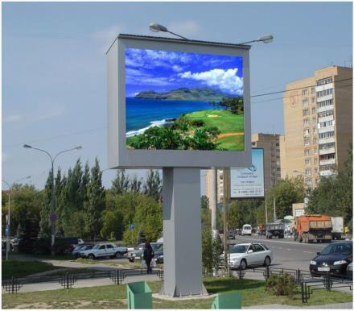
Области использования мультимедиа
В рекламе

Slide 12
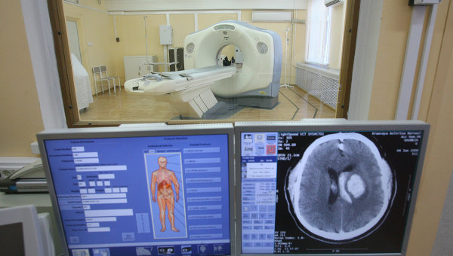
Области использования мультимедиа
В медицине

Slide 13
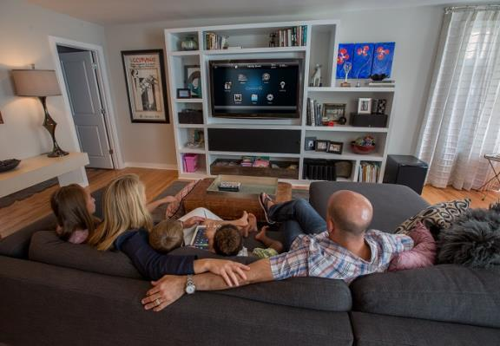
Области использования мультимедиа
В домашнем быту

Slide 14
Аналоговый и цифровой звук

Slide 15
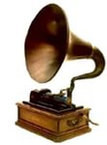
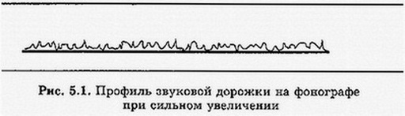
История звукозаписывающей техники
Создание компьютерного звука — это современный этап истории
развития звуковой техники.
С конца XIX века бурно развивались технические средства хранения и передачи информации.
В конце XIX века знаменитым американским изобретателем Томасом Эдисоном был изготовлен фонограф.
Принцип работы фонографа состоит в следующем. Речь, музыка или пение создают звуковые колебания, которые передаются на записывающую иглу фонографа. Игла, воздействуя на поверхность вращающегося воскового валика, оставляет на ней бороздку с изменяющейся глубиной — звуковую дорожку. При воспроизведении звука происходит обратный процесс: движение считывающей иглы по звуковой дорожке сопровождается ее колебаниями с той же частотой. Эти колебания превращаются фонографом в слышимый звук.
Фонограф Эдисона — первое в истории устройство для записи звука.

Slide 16
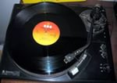
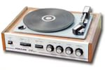
На этой же идее было основано производство целлулоидных грампластинок и механизмов, воспроизводящих записанный на них звук: граммофона и патефона.
В середине XX века появился электрофон — электрический аналог патефона.

Slide 17
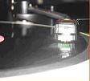
Аналоговое представление звука
Звуковая дорожка грампластинки — это пример непрерывной формы записи звука.
Такую форму называют аналоговой. В электрофоне колебания движущейся по звуковой дорожке иглы превращаются в непрерывный электрический сигнал.

Slide 18
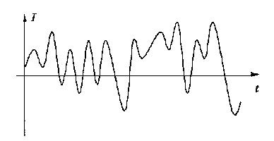

Такой график называется осциллограммой. Он может быть получен с помощью прибора, который называется осциллографом.
Электрический сигнал передается на динамик электрофона и превращается в звук.

Slide 19
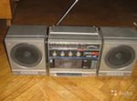

В XX веке был изобретен магнитофон — устройство для записи звука на магнитную ленту. Здесь также используется аналоговая форма хранения звука. Только теперь звуковая дорожка — это не механическая бороздка с ямками, а линия с непрерывно изменяющейся намагниченностью. С помощью считывающей магнитной головки создается переменный электрический сигнал, который озвучивается акустической системой.

Slide 20
Раньше вся техника передачи звука была аналоговой. Это и телефонная связь, и радиосвязь. При телефонном разговоре звуковые колебания мембраны микрофона превращаются в переменный электрический сигнал, который передается по электрическим проводам. В принимающем телефоне они превращаются в звук.

Slide 21
Цифровое представление звука
Любые данные в памяти компьютера хранятся в виде цепочек битов, т. е. последовательностей нулей и единиц. Современные компьютеры умеют работать со звуком. Значит и звук в компьютерной памяти хранится в дискретной форме, т. е. в виде цифр.

Slide 22
АЦП и ЦАП
Запись звука происходит через микрофон, который создает непрерывный электрический сигнал, а воспроизведение — через динамики, которые звучат также под действием непрерывного электрического сигнала. Как же работа этих устройств совмещается с дискретными данными в памяти компьютера? Происходит преобразование аналоговой формы представления звука в дискретную и обратное преобразование. Первый процесс называется аналого-цифровым преобразованием (АЦП), второй — цифро-аналоговым преобразованием (ЦАП).

